Slide 1
Скульптурна Шевченкіана

Slide 2
За кількістю пам’ятників у світі Тарас Шевченко посідає перше місце серед поетів, митців і національних героїв усіх часів і народів – монументів на його честь у різних країнах встановлено близько 400.

Slide 3
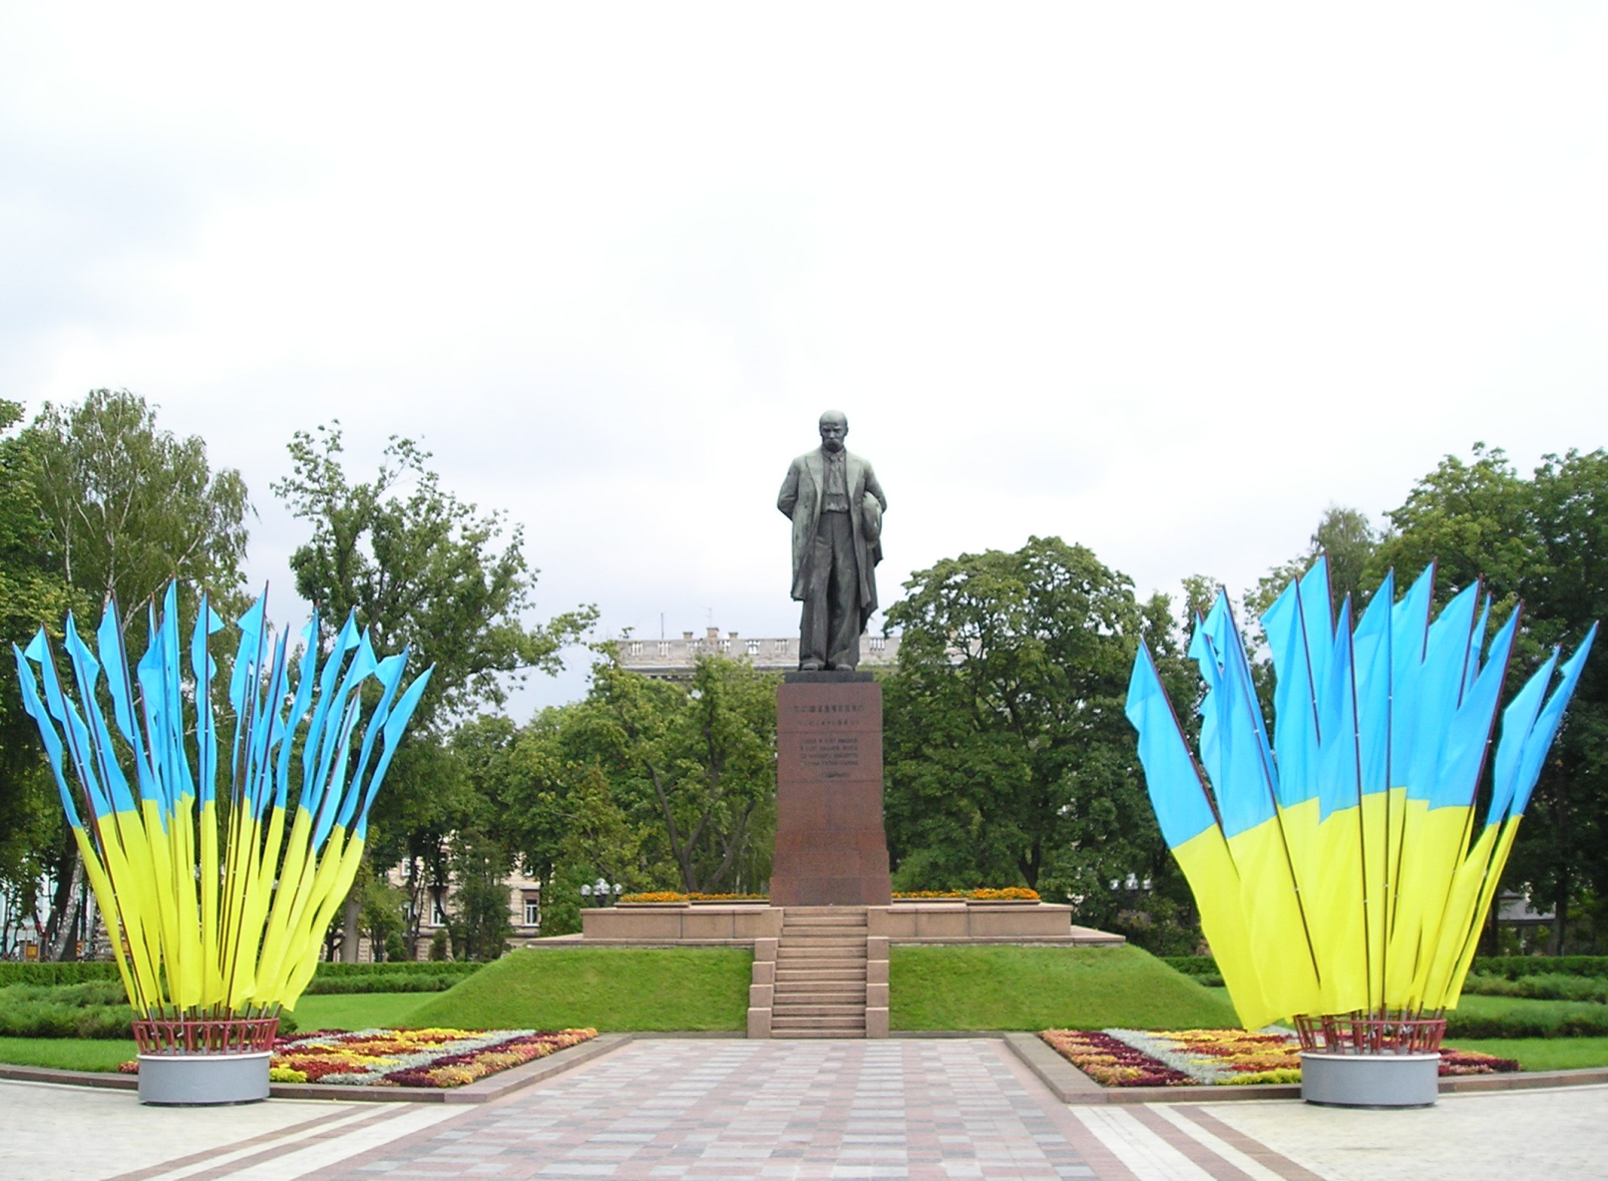
Найвідоміші пам’ятники Шевченкові:
Київ

Slide 4
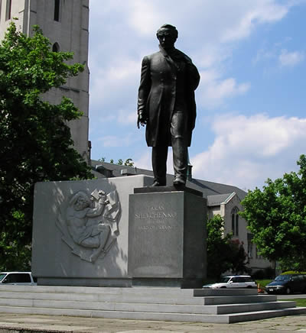
Вашингтон (1964)

Slide 5
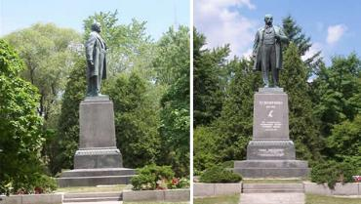
Торонто (1961)

Slide 6
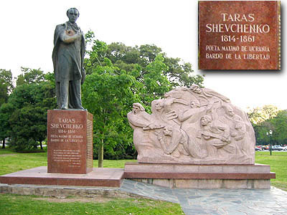
Буенос-Айрес (1971)

Slide 7
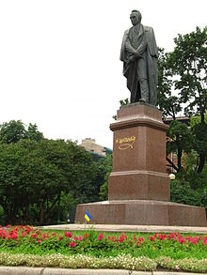
Санкт-Петербург (2000)

Slide 8
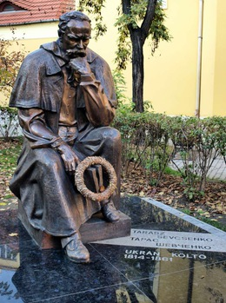
Будапешт (2007)

Slide 9
Наперекір австрійській, польській і радянській владам, галичани за ініціативою передової інтелігенції в річниці від дня народження або смерті Тараса Шевченка будували на зібрані кошти пам’ятники Великому Кобзареві, в основному з каменю у вигляді скелі або зрізаної піраміди, куди вмонтовували портрет Т. Шевченка або висипали символічні шевченківські могили – імітації могили в Каневі. На відкритті пам’ятника влаштовувались концерти, урочисті промови визначних діячів культури краю. Спорудження пам’ятників супроводжувалось значним ентузіазмом місцевого населення. Це був вияв національної свідомості та спротив існуючим порядкам денаціоналізації. Влада дуже боялась проведення таких акцій, оскільки Шевченко, як прапор духовності, згуртовував навколо себе українців.

Slide 10
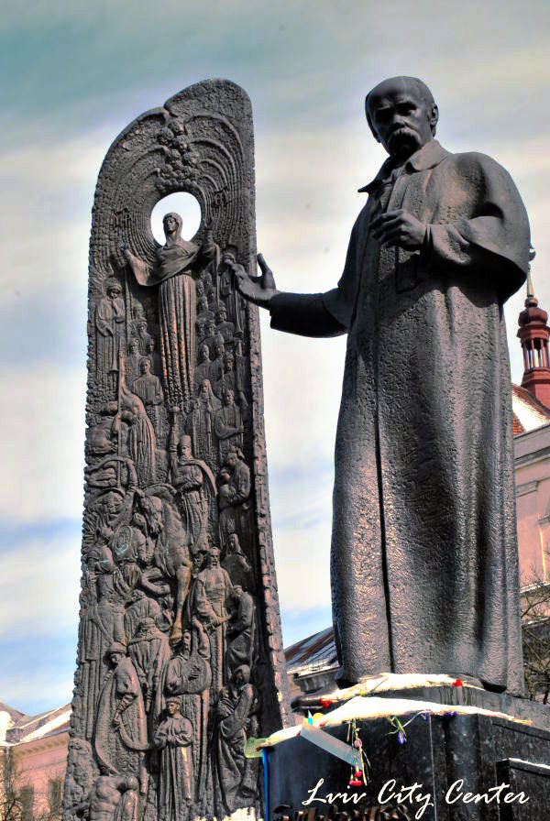
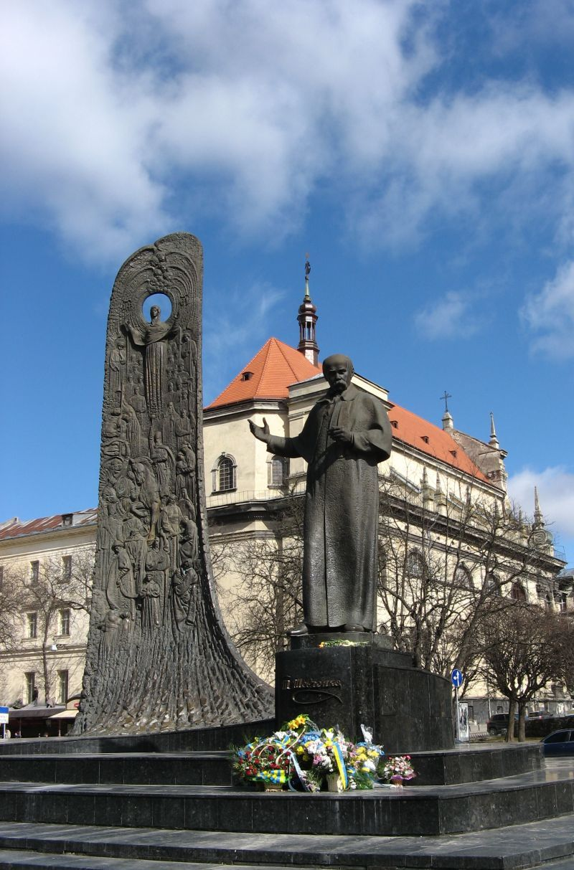
Львів

Slide 11
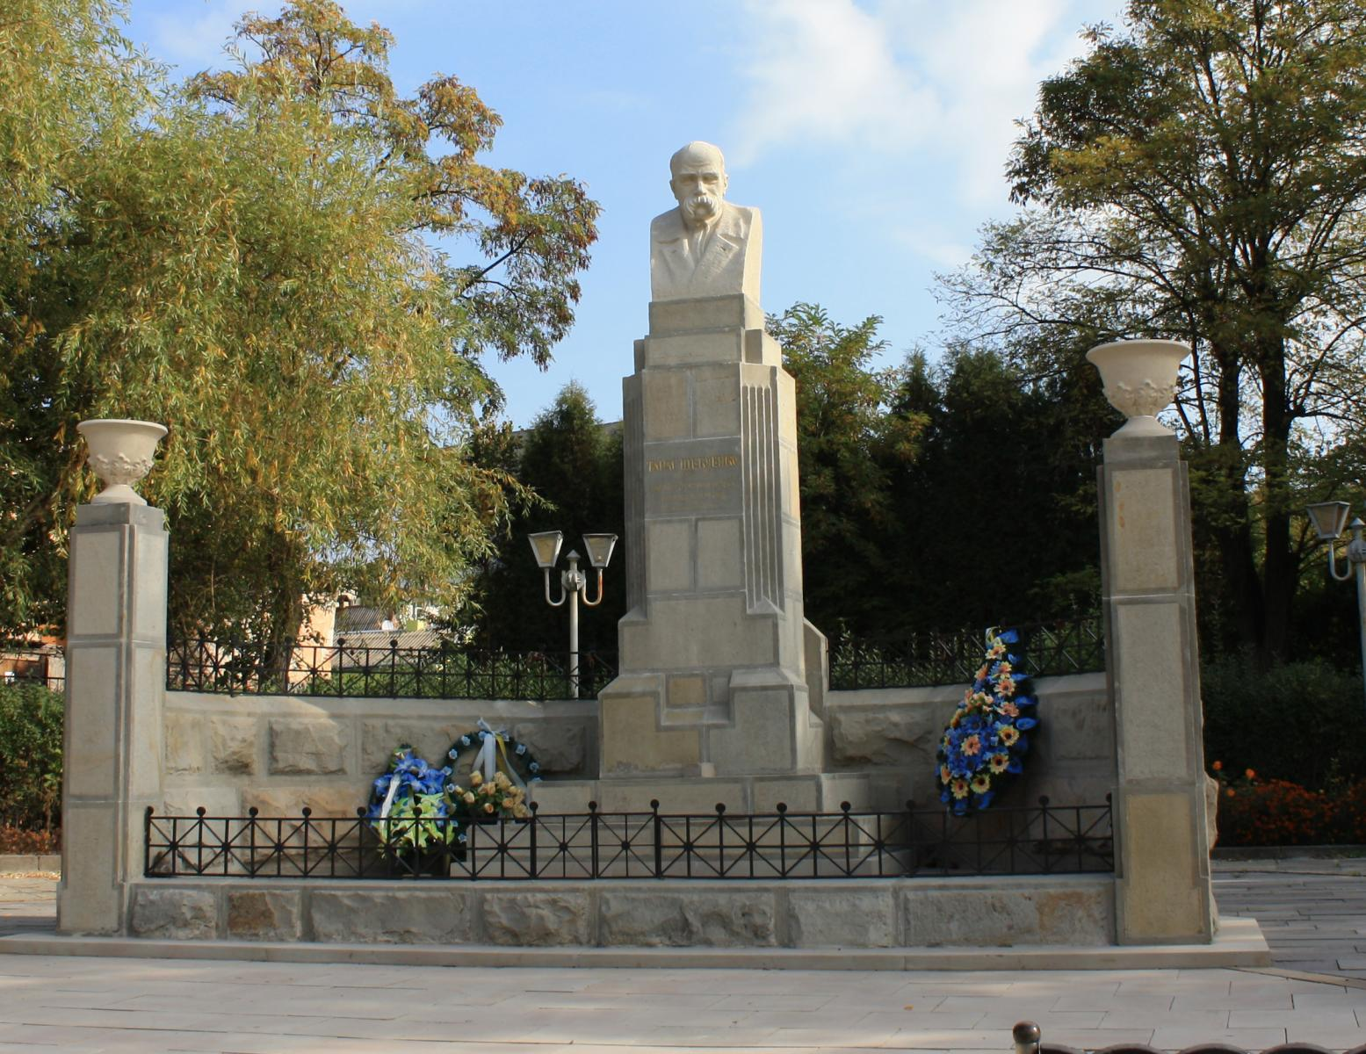
Винники

Slide 12
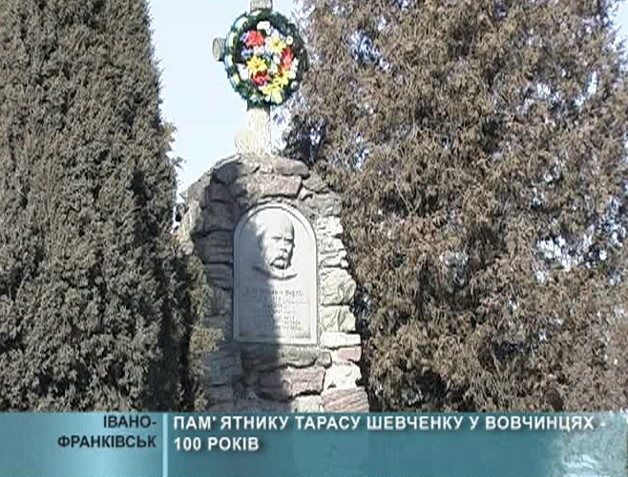

Slide 13
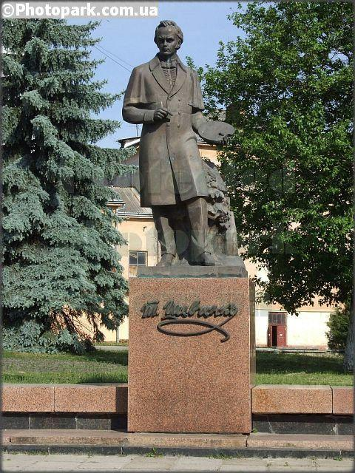
Броди

Slide 14
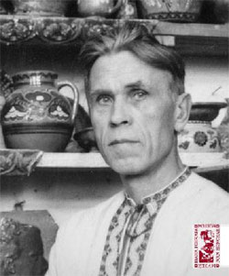
Шевченкіана Івана Гончара
Іван Макарович Гончар відомий шанувальникам української культури передусім як збирач старожитностей і фундатор унікального хатнього музею народного мистецтва в Києві. Але менш знаною є його особиста творчість як цікавого самобутнього скульптора і живописця, зокрема його значний внесок в українську шевченкіану.
«Шевченківська тема в скульптурі мене завжди приваблювала. Я задумав на цю тему створити цілу серію образів Великого Кобзаря…»

Slide 15
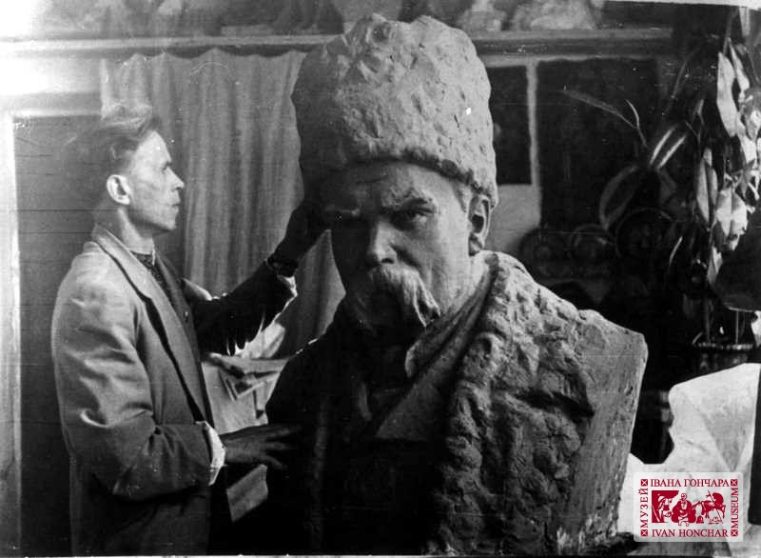

Slide 16
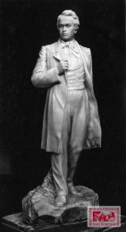
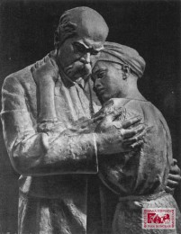

Slide 17
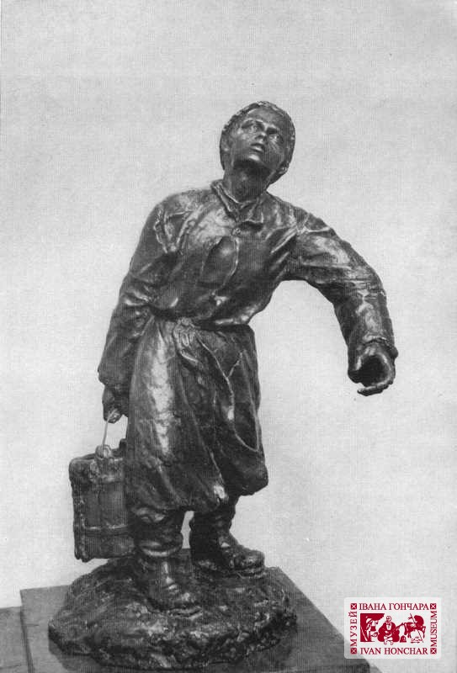
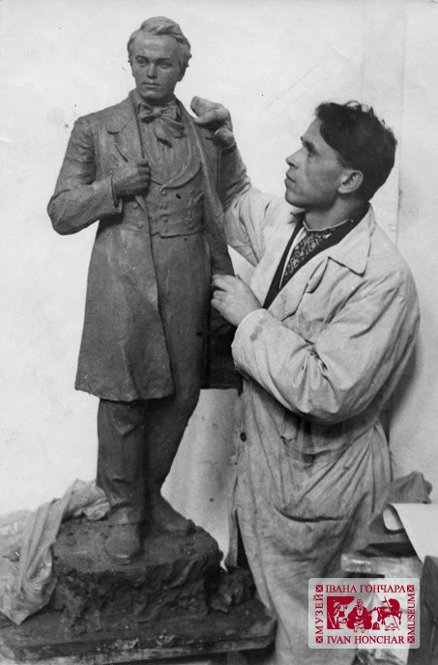

Slide 18
Дякую за увагу!

